Slide 1
状元成才路慕课堂
新人教版六年级上册
数学慕课堂
主讲：川川老师

Slide 2



状元成才路
数学广角——数与形
第1课时 数与形（1）

Slide 3
一、复习导入
比一比，算一算
4
1+3=
1+3+5=
1+3+5+7=
1+3+5+7+9=
1+3+5+7+9+……+21=
9
16
25
121

Slide 4


状元成才路
用小木棒摆正方形。
摆5个正方形，需要（ ）根小棒。
4
7
10
13
16
你有什么发现？

Slide 5


状元成才路
二、探索新知
(教材P105例1)
1
1+3=4
1+3+5=9
你能用一个算式表示这三幅图中小正方形的个数吗？
观察一下，上面的图和对应的算式有什么关系？

Slide 6


二、探索新知
(教材P105例1)
1
1+3=4
1+3+5=9
观察一下，上面的图和对应的算式有什么关系？

Slide 7
1=( )²
2
3
1
1+3=( )²
1+3+5=( )²

Slide 8

状元成才路
你能利用规律直接写一写吗？
如果遇到困难,可以画图来帮助。
1＋3＋5＋7=( )²
4
1＋3＋5＋7＋9＋11＋13 =( )²
7
1＋3＋5＋7＋9＋11＋13＋15＋17
______________________________=( 9 )²
从1开始的连续奇数的和等于奇数个数的平方。

Slide 9

状元成才路
三、巩固提高
[课本p106页做一做第1题]
1. 请你依据例1的结论算一算。
1＋3＋5＋7＋5＋3＋1 ＝( )
25
4个奇数
3个奇数
4²
+
3²
1＋3＋5＋7＋9＋11＋13＋11＋9＋7＋5＋3＋1=( )
85
7个奇数
6个奇数
7²
+
6²

Slide 10
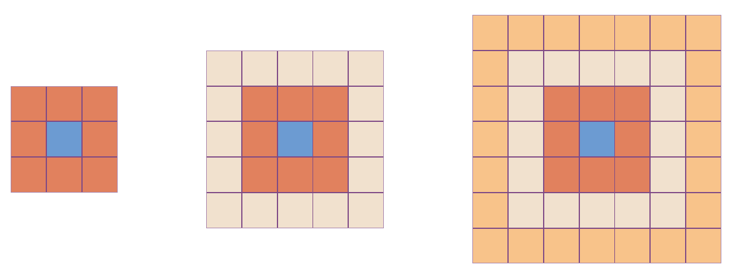
状元成才路
[课本p107页练习二十二第1题]
2. 下面每个图中最外圈各有多少个小正方形？
总个数：3行3列
3²－1²
5²－ 3²
=8
7²－ 5²
内圈个数：1行1列
照这样的规律接着画下去，第5个图形最外圈有多少个小正方形？你能解释其中的道理吗？

Slide 11
状元成才路
2. 下面每个图中最外圈各有多少个小正方形？
3²－1²
5²－ 3²
=8
=16
7²－ 5²
总个数：5行5列
内圈个数：3行3列
照这样的规律接着画下去，第5个图形最外圈有多少个小正方形？你能解释其中的道理吗？

Slide 12
状元成才路
2. 下面每个图中最外圈各有多少个小正方形？
3²－1²
5²－ 3²
=24
=8
=16
7²－ 5²
总个数：7行7列
内圈个数：5行5列
照这样的规律接着画下去，第5个图形最外圈有多少个小正方形？你能解释其中的道理吗？

Slide 13
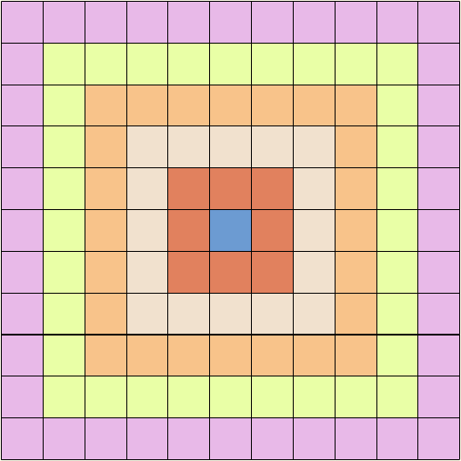
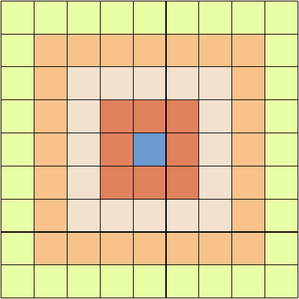
2. 下面每个图中最外圈各有多少个小正方形？
总个数：11行11列
总个数：9行9列
内圈个数：9行9列
3²－1²
内圈个数：7行7列
=8
5²－ 3²
=16
=24
7²－ 5²
=32
9²－ 7²
11²－ 9²
=40
照这样的规律接着画下去，第5个图形最外圈有多少个小正方形？你能解释其中的道理吗？

Slide 14
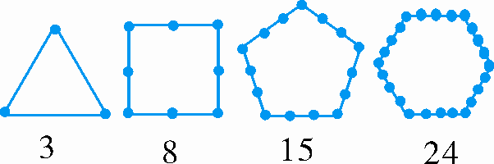
状元成才路
3. 如图所示，把同样大小的黑色棋子摆放在正多
边形的边上，按照这样的规律摆下去，则第八
个图形需要黑色棋子的个数是（ ）。
80
10+10×7
3+3×0
4+4×1
5+5×2
6+6×3
……

Slide 15
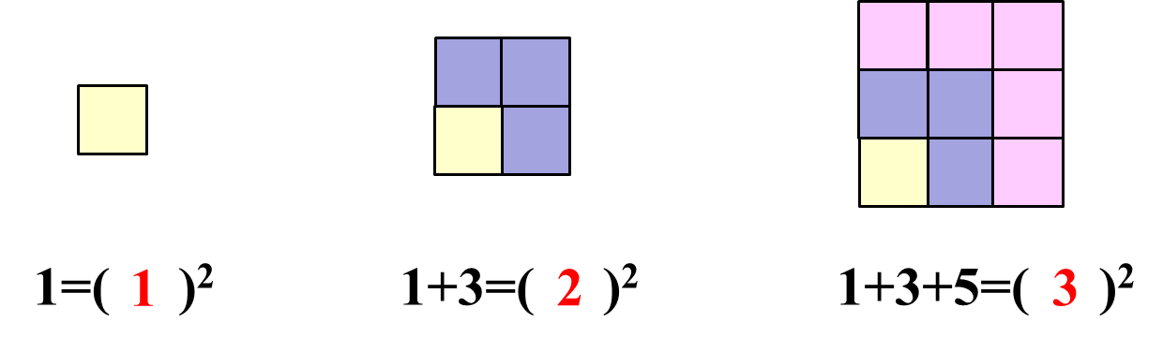
状元成才路
四、课堂小结
从1开始的连续奇数的和等于奇数个数的平方。

Slide 16
状元成才路
五、课后作业
完成对应课时的练习。

Slide 17


Slide 18


